Slide 1
spisochki
Авторы: Стройков Арсений и Щелкунов Тимофей

Slide 2
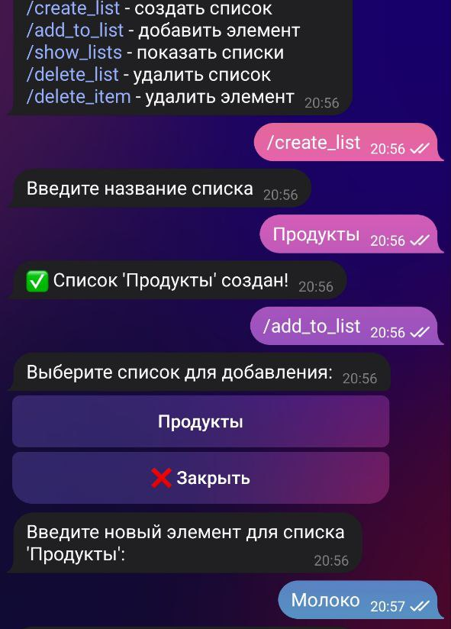
идея
Придуманный нами телеграмм-бот позволяет одному или нескольким пользователям создавать различные списки, придумать каждому своё название и добавлять туда при необходимости разные позиции.

Slide 3
структура
В коде бота используется модуль Aiogram, база данных и большое количество библиотек, которые и являются основой бота.

Slide 4
заключение
Данный бот будет полезен всем, кто нуждается в правильной организации своих задач, идей, времени, делая информацию в списках более удобной для восприятия.

